Slide 1

MIM metamodel Conceptueel en Logisch
Paul

Slide 2
Werkwijze van Begrip naar Model:
MIM Begrip
<<Begrip>>
MIM Metaklasse
<<Metaklasse>>
Begrip met ref naar werkelijkheid
<<Begrip>>
basis voor
Begrip met ref naar Conceptueel model
<<Begrip>>
Element in CIM
<<Metaklasse>>
basis voor
Begrip met ref naar Logisch model
<<Begrip>>
Element in LGM
<<Metaklasse>>

Slide 3
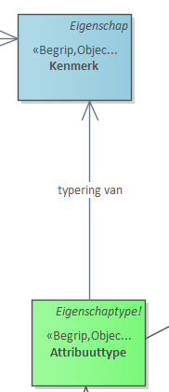
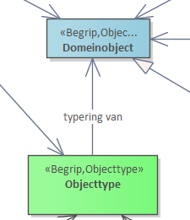
Van Begrip voor dingen in de Werkelijkheid naar Begrip voor een element in CIM
Classificatie/Typering

Slide 4
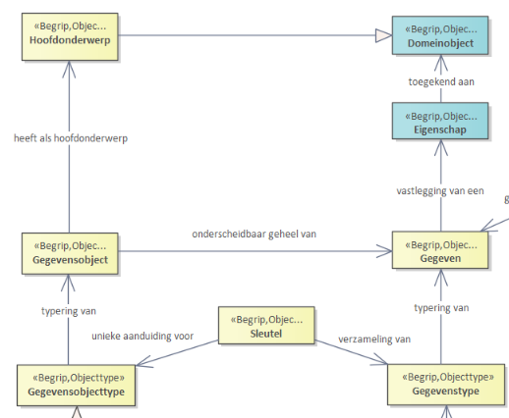
Van Begrip voor dingen in de Werkelijkheid naar Begrip voor een element in LGM
Gegevens leggen een eigenschap/waarde vast
Gegevensobject ‘gaat over’ 1 of meer domeinobject

Slide 5
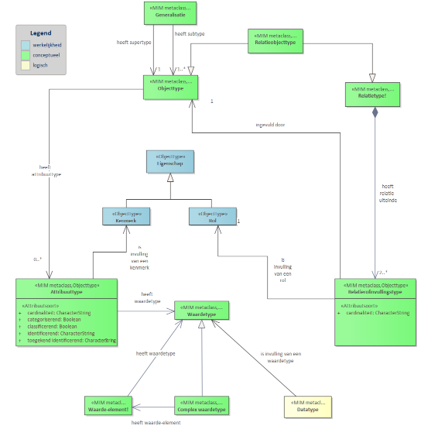
LGM van metamodel van CIM versie 0.1

Slide 6
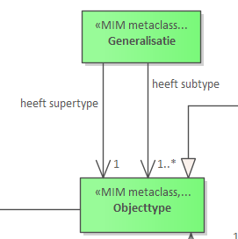
Generalisatie
Een generalisatie kent (verbindt) een subtype met een supertype

Slide 7
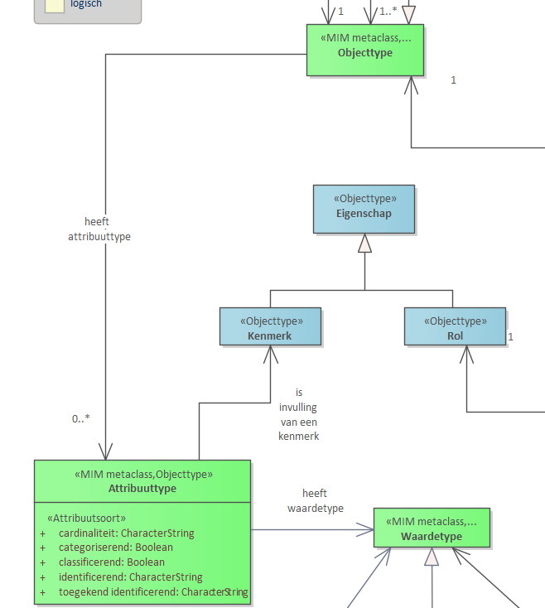
Attribuuttype
- Is een typering en invulling van een kenmerk van een domeinobject
- Is geattribueerd aan een objecttype
- Hoort bij een objecttype
Bijvoorbeeld:
Het attribuut Persoon.haarlengte is een invulling van het kenmerk haarlengte geattribueerd aan een persoon
Het attribuut Kwast.haarlengte is …..

Slide 8
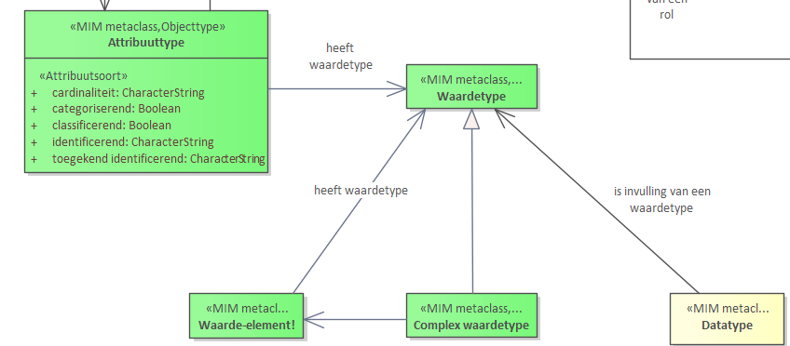
Attribuuttype - waardetype
Een waardetype is algemener dan een datatype
Bijvoorbeeld:
Vlakgeometrie <-> GM_Surface
Alfanumeriek <-> Characterstring
AN15 <-> Characterstring van max 15 karakters

Slide 9
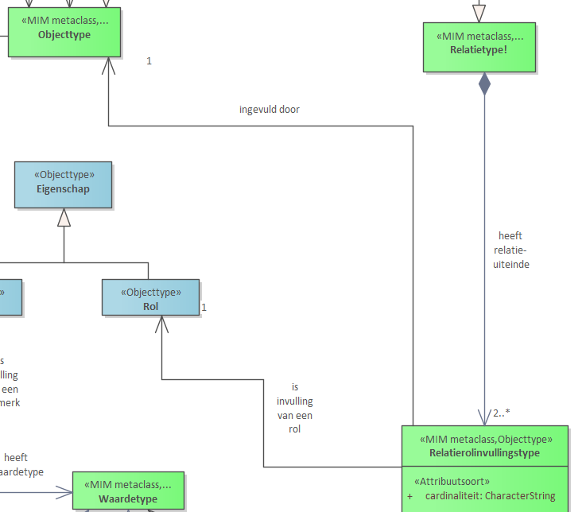
Relatietype - Relatieroltype
Een Relatietype heeft relatie-uiteinden
Een relatieroltype is een typering en invulling/attribuering van een rol van een domeinobject
– Een Relatieroltype wordt ingevuld door een Objecttype
- Een Relatietype heeft geen richting er is dus geen sprake van een Bron of een Doel

Slide 10
Een voorbeeld van een CIM

Slide 11
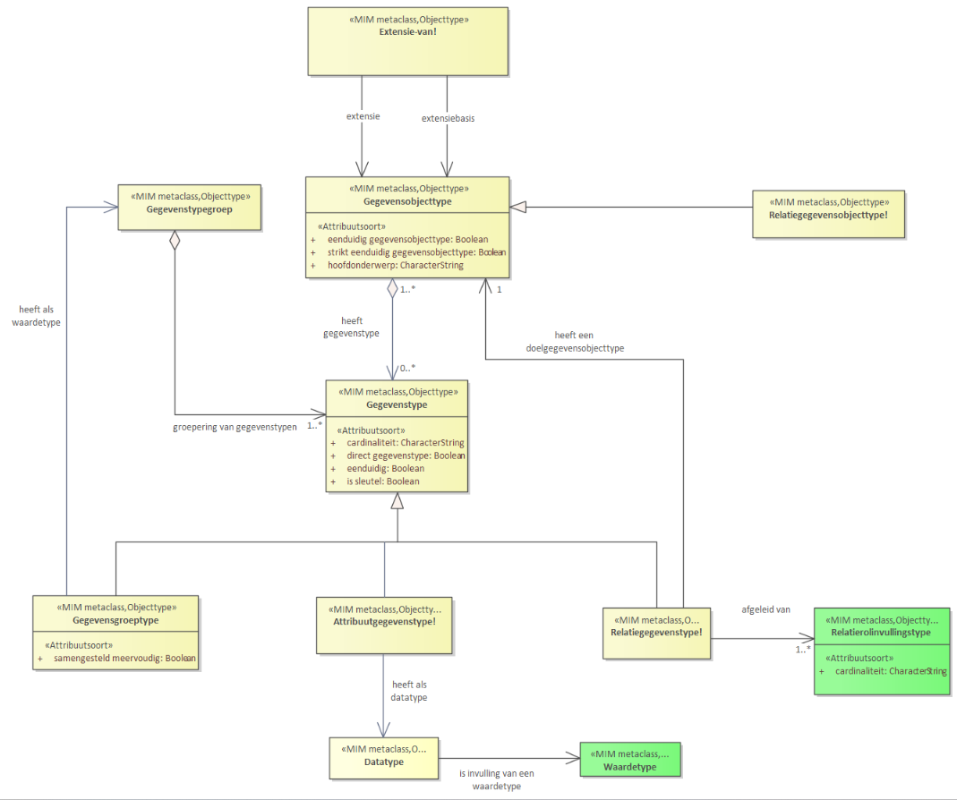
LGM van metamodel van LGM versie 0.1

Slide 12
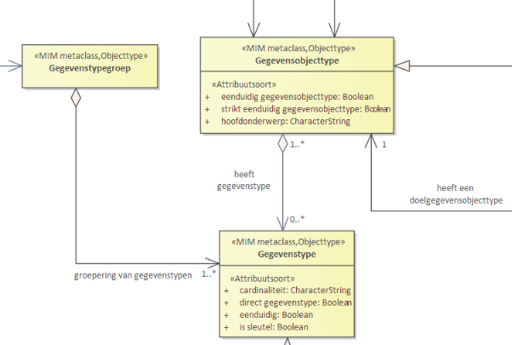
Een Gegevensobjecttype
Is een groepje gegevens over één of meerdere Domeinobjecten
Heeft gegevenstypen
Gegevenstype kunnen een Gegevenstypegroep vormen

Slide 13
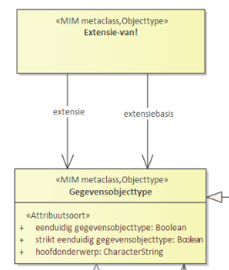
Extensie-van
Een Gegevensobjecttype kan een extensie zijn van een ander Gegevensobjecttype
– Een ‘Extensie’ is een uitbreiding van gegevens op een ‘Extensie-basis’
- Een extensie is geen type-overerving.

Slide 14
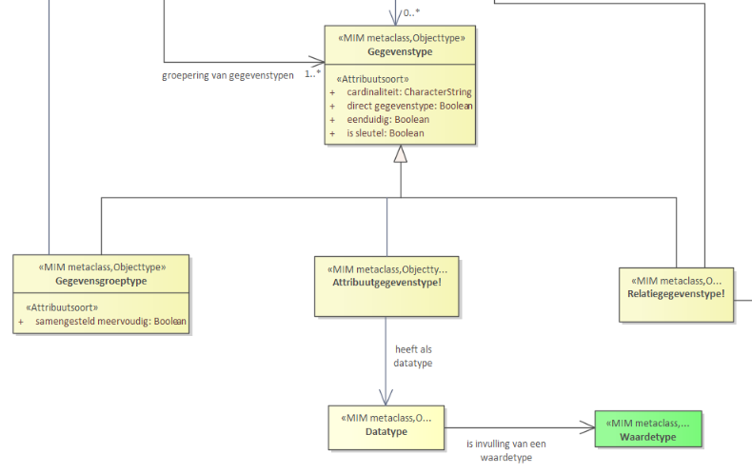
Gegevenstype
Attribuutgegevenstype
Relatiegegevenstype
Gegevensgroeptype

Slide 15
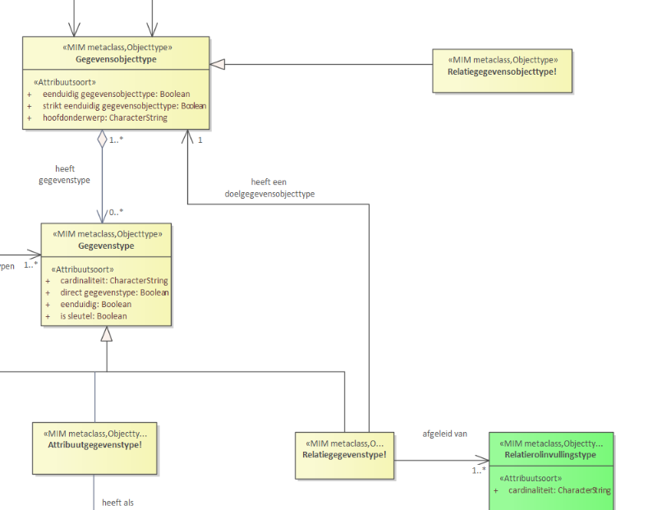
Relatiegegevensobject
Een relatieklasse wordt op logisch niveau een specialisatie van Gegevensobjecttype en is geen relatie. Er is dus geen ‘relatieklasse’ construct.
Relatiegegevenstype is een gegevenstype dat een doelgegevensobjecttype bindt aan een (bron)gegevensobjecttype
Een Relatie heeft altijd een richting maar die is impliciet.

Slide 16
Een voorbeeld van een LGM

Slide 18
Bedankt!

